Slide 1
OSS TERM PROJECT · 저희 이름 뭐하조
StudyFlow
선형대수학 과제 제출
D-1 · 오늘 23:59까지
미루기 방지 적응형(Adaptive) 학습 To-Do List
사용자의 마감일·중요도·미룬 횟수에 따라
‘오늘 할 일’의 우선순위가 스스로 바뀌는 To-Do List
이욱현 · 김강현 · 강한웅 · 정현준

Slide 2
AGENDA
발표 순서
1
배경 및 동기
기존 To-Do의 한계
5
Demo
시연
2
Adaptiveness
적응형 시스템 + 레퍼런스
6
Future Work
향후 개선 방향
3
Concept & 기능
팀의 적응형 컨셉과 핵심 기능
4
개발 · Git · 역할
협업 과정과 역할 분담
StudyFlow
2

Slide 3
01 · BACKGROUND
배경 및 동기
기존 To-Do · 플래너의 한계
모든 할 일을 똑같이 나열 → 우선순위 판단은 온전히 사용자 몫
그래서, 우리의 질문
과제·시험에 쫓기는 학생을 위해,
‘지금 무엇을 먼저 해야 하는지’를
앱이 상황에 맞춰 대신 판단해주면?
막상 열면 "무엇부터 해야 하지?"가 막막함
반복 입력과 잦은 알림으로 인한 피로
한 번 미룬 일이 계속 방치되어 일정 전체가 무너짐
주 사용자: 과제·시험 기간의 학생
StudyFlow
3

Slide 4
02 · ADAPTIVENESS
Adaptiveness — 적응형 시스템이란?
사용자·맥락·상황에 따라 인터페이스와 동작이 동적으로 변하는 시스템
정적(Static) UI
적응형(Adaptive) UI
모든 사용자에게 동일한 화면
할 일은 입력 순서대로 고정
상황이 바뀌어도 그대로
상황·행동에 따라 화면이 달라짐
긴급한 일정은 강조·상단 배치
완료율에 따라 추천이 변화
레퍼런스 — 일상 속 적응형 사례
내비게이션 실시간 교통에 따라 경로 재안내 스트리밍 추천 시청 패턴에 따라 추천 목록 변화
※ 발표 시 적응형 UI / Context-aware Computing 관련 학술 레퍼런스 1건 추가 권장
StudyFlow
4

Slide 5
03 · CONCEPT
Concept — 우리 팀의 Adaptiveness
"사용자의 마감일·중요도·미룬 횟수를 기반으로 오늘의 작업 우선순위를 자동 조정한다"
상황 변화
시간대 · 마감 D-Day · 완료율
우선순위
마감일 · 중요도 · 미룬 횟수
시험 기간엔 공부 일정을 상단에, 마감 임박은 색상 강조
긴급도 기반 ‘오늘의 TOP 3’ 자동 추천·정렬
행동 반영
완료 패턴 · 미룬 횟수
동기부여
오늘 완료율
반복해서 미룬 항목은 경고를 강화
완료율에 따라 칭찬·격려 메시지를 AI가 생성
차별점 — 기존 체크리스트와 달리, 사용자의 행동 패턴에 따라 화면 자체가 변합니다.
StudyFlow
5

Slide 6
03 · CONCEPT
핵심 기능 — 아이디어 평가로 선정
6개 후보를 6개 기준(Adaptiveness 명확성·구현 가능성·창의성·사용자 가치·발표 설득력·역할 분담)으로 평가
선정 결과
최우선 기능
긴급도 기반 오늘의 TOP 3
MVP 핵심
D-Day 자동 우선순위
미완료 재배치 · 미룸 경고
미루기 방지 색상 시스템
보조 기능
완료율 기반 메시지
StudyFlow
6

Slide 7
04 · PROCESS
개발 과정 & 기술 스택
›
›
›
›
1
2
3
4
5
컨셉·기능 정의
Stitch 디자인 목업
React 앱 구현
AI 서버 연동
통합 · 검증
기술 스택
React 18
Vite
Tailwind CSS
React Router
Node.js · Express
OpenAI API
프런트엔드(React)와 AI 서버(Express)를 분리. AI 서버는 OpenAI API 호출 또는 로컬 fallback 메시지를 처리.
StudyFlow
7

Slide 8
04 · COLLABORATION
Git 기반 협업
1
로컬 · 원격 저장소
2
브랜치 분리
로컬 작업과 GitHub 원격 저장소를 함께 활용
develop · HTML병합 · SRC폴더화 등 기능별 브랜치
3
PR 기반 병합
4
의미 있는 커밋
Pull Request로 리뷰 후 main에 병합
feat · fix · style · docs 컨벤션 적용
최종 제출 버전 Git tag v1.3.1 으로 표시
StudyFlow
8

Slide 9
04 · TEAM
팀원 역할 분담
욱현
강현
한웅
현준
이욱현
김강현
강한웅
정현준
프로젝트 총괄 · 적응형 로직 설계
데이터 관리 · 시스템 구조 · 발표
UI/UX 기획 · PPT 제작
서비스 구조 설계 · 기술 통합 (Git)
StudyFlow
9

Slide 10
04 · AI USAGE
생성형 AI 활용 — 키 프롬프트
UI는 Stitch, 동기부여 메시지는 OpenAI API로 생성했습니다. (Stitch 결과 = 앱 전체 화면, Demo 참고)
Stitch UI 디자인 화면 생성
OpenAI API
홈·구조 시급한 일 상단 + 위험도 색상, 통일 FAB, 4탭 네비
캘린더 날짜별 동적 표시, 지난날/실패 색 구분, 연·월 퀵 셀렉터
일정·카테고리 Win11풍 커스텀 피커, 카테고리 개인화, 선택 시 수정 아이콘
설정·통계 시간대/카테고리별 알림 제어, 실패 원인 분석, 핵심 설정만
완성도 390×810 모바일 최적화, 모달 레이어 충돌 해결
동기부여 · 분석 메시지 생성
"할 일 목록을 분석해
요약·추천·동기부여 한 문장을
30글자 이내로 만들어서 띄워줘"
OpenAI 동기부여 메시지 — 실제 결과 화면
StudyFlow
10

Slide 11
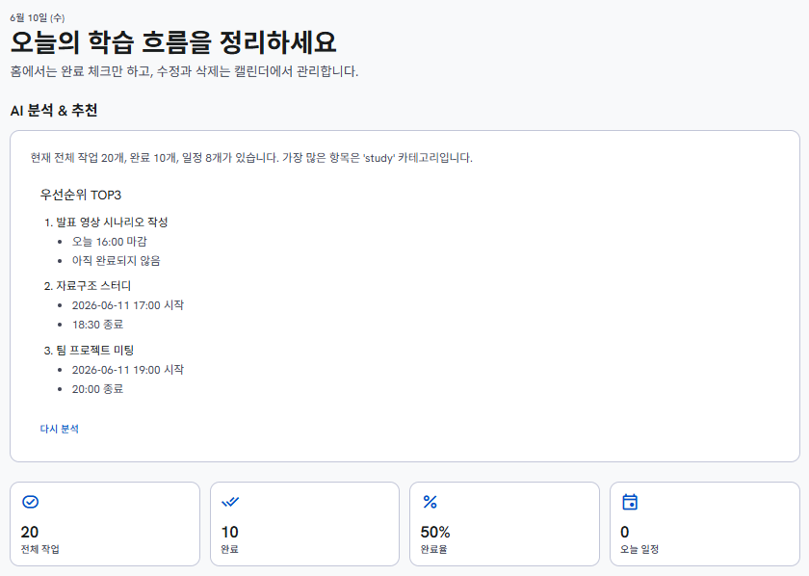
05 · DEMO
Demo
Demo 주요기능
1
AI 동기부여 — 맞춤 메시지
2
일정 추가/수정 (마감일·중요도)
3
캘린더 — 날짜별 동적 표시
4
통계 + 오늘의 TOP 3
5
설정 — 다크모드 전환
홈 대시보드 — 오늘의 학습 흐름 · AI 분석/추천 · 진행 현황
StudyFlow
11

Slide 12
06 · FUTURE WORK
Future Work
사용 데이터 기반 고도화
외부 캘린더 연동
규칙 기반 우선순위를 실제 사용 패턴 학습으로 발전
Google Calendar 등과 일정 동기화
모바일 앱(PWA)화
알림 개인화 · 날씨 연동
휴대폰에서 설치형 앱처럼 사용
시간대·상황·날씨를 반영한 스마트 알림
StudyFlow
12

Slide 13
Thank You
들어주셔서 감사합니다.
StudyFlow · 저희 이름 뭐하조 이욱현 · 김강현 · 강한웅 · 정현준

